Slide 1
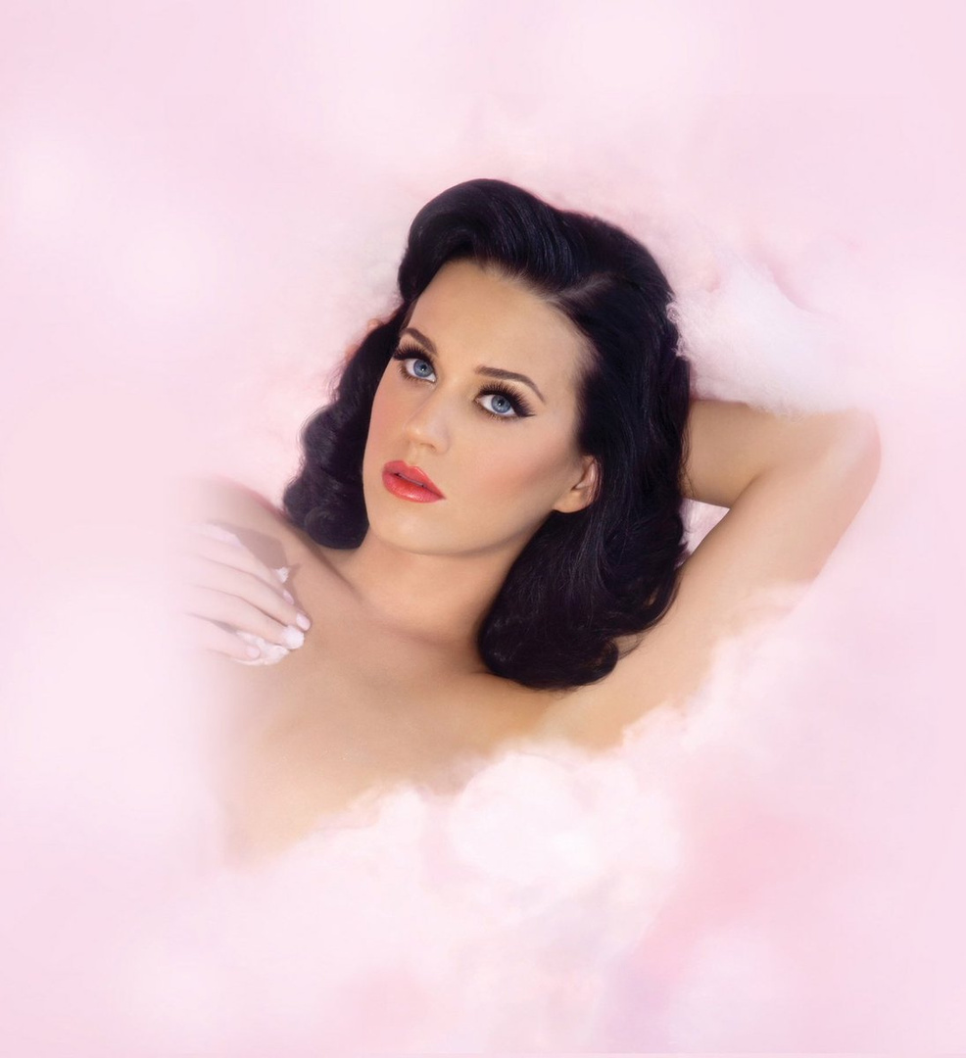


“Era Teenage Dream” Projeto Individual
Leonardo Tomas Feitosa da Silva
SPTech School

Slide 2
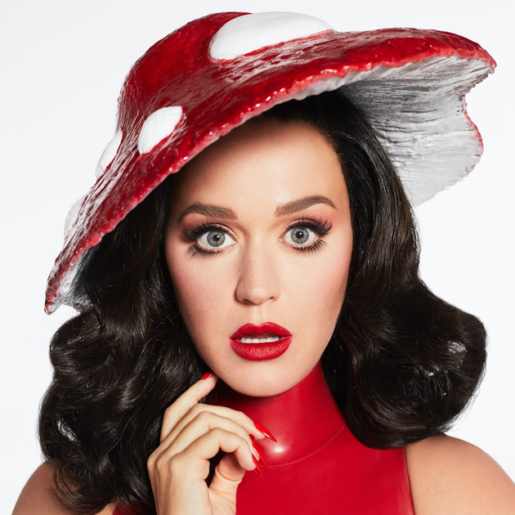
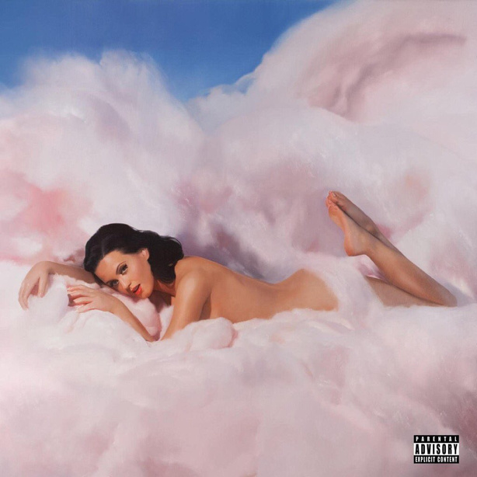
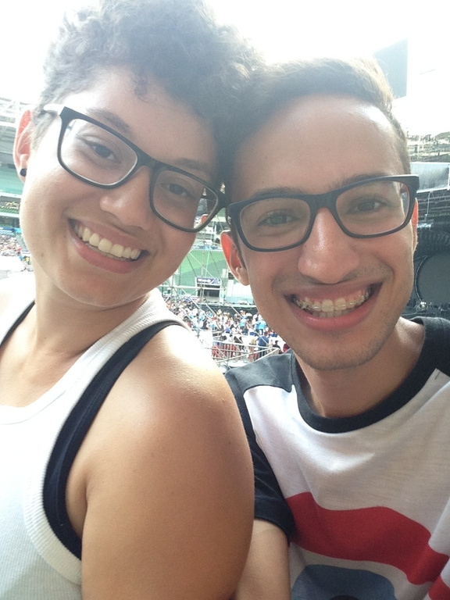
Contexto
Katy Perry
Teenage Dream
Relação & Valores

Slide 3



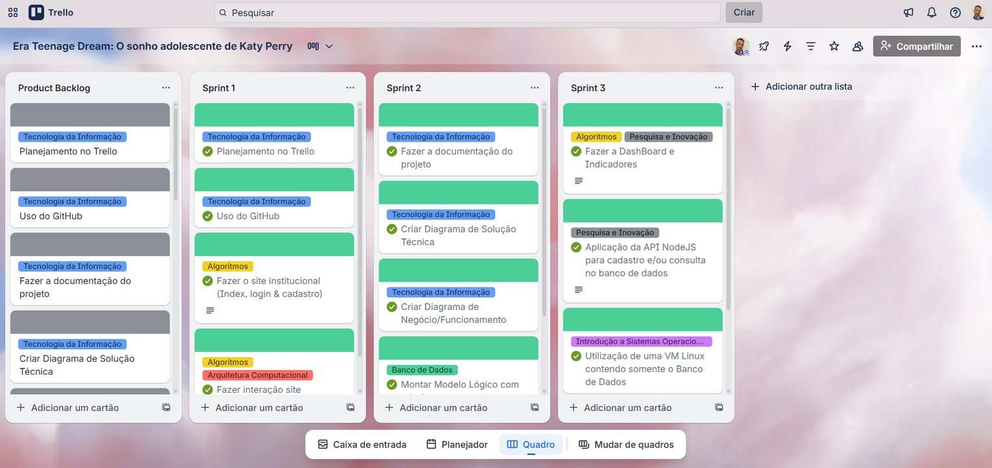
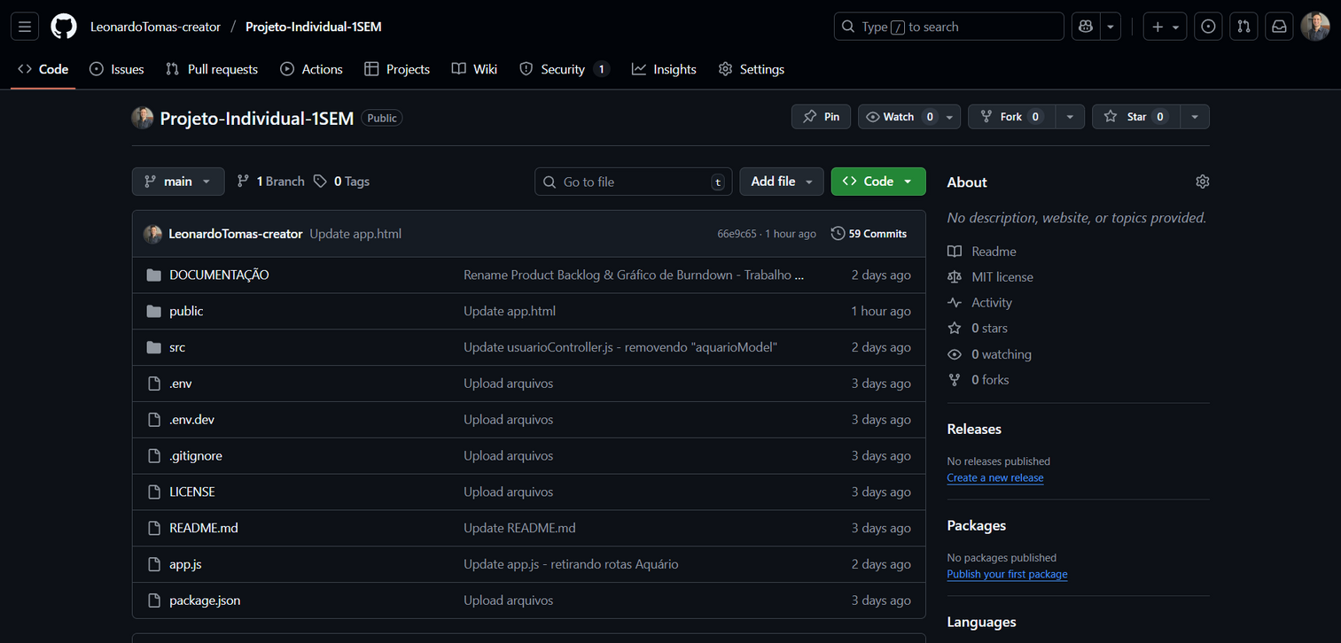
Ferramentas de gestão

Slide 4

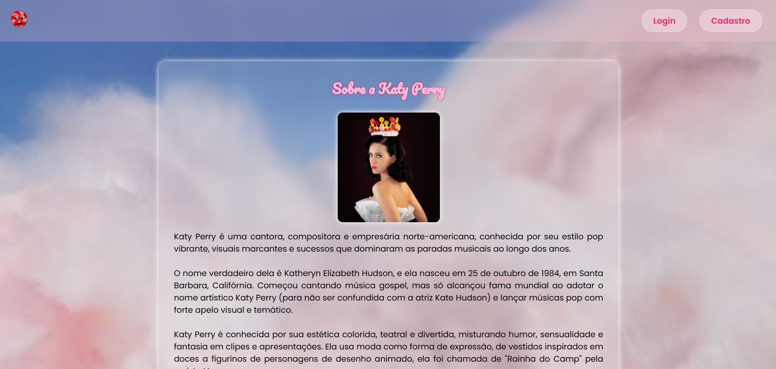
Aplicação Web

Slide 5


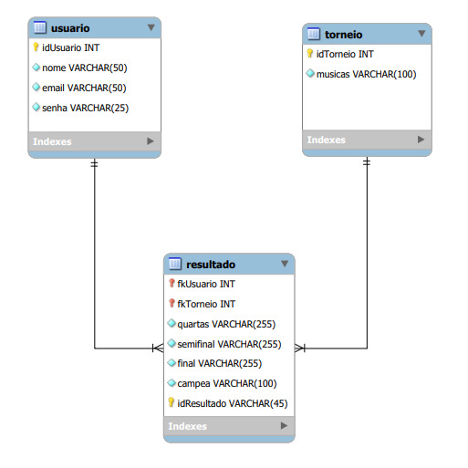

Modelagem lógica

Slide 6


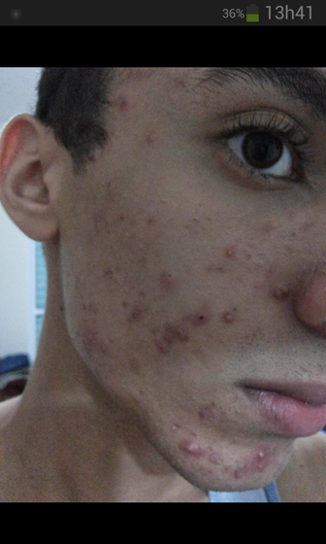

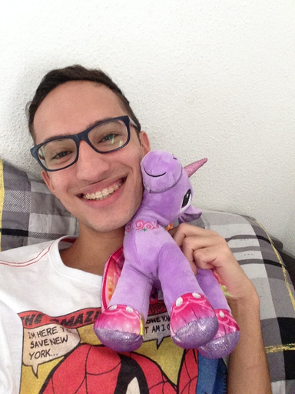
Dificuldades e Superações:
Dificuldade
no projeto
Dificuldade
no tema
Superação
no projeto
Superação
no tema

Slide 7
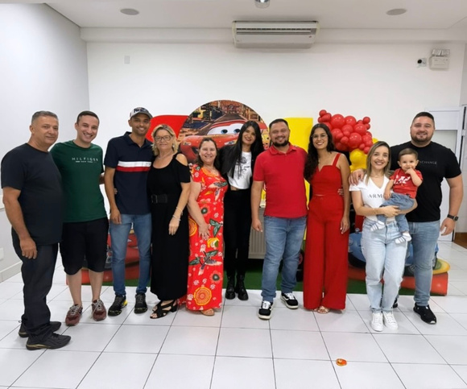
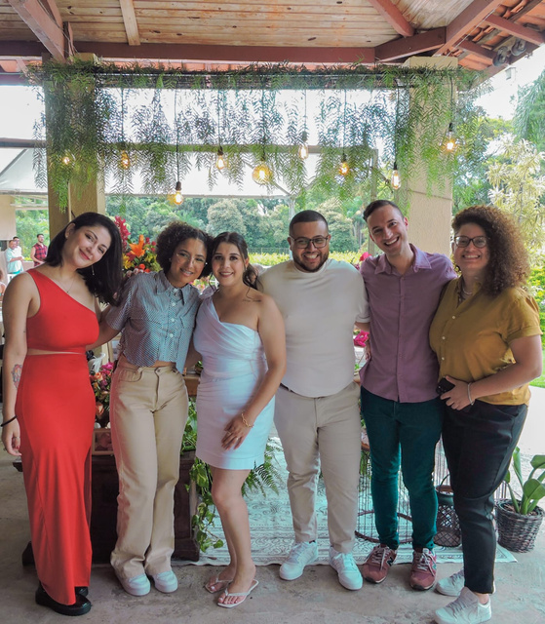
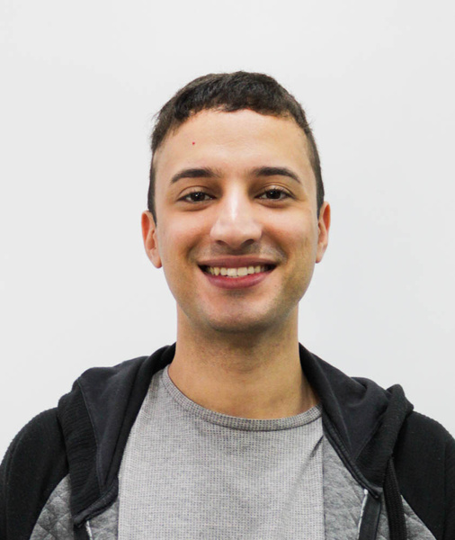
Agradecimentos
Alunos, monitores e professores da SPTech
Amigos e familiares
Criadores de conteúdo
Eu

Slide 8

Fim!

